Slide 1

Centro de informações turísticas

Slide 2







General
Nome de inquérito
Centro de informações turísticas
Autor
Richard Žižka
Idioma
pt
URL do inquérito
https://www.survio.com/survey/d/E6T9R6P5O8Z4O9V3A
Primeira resposta
Última resposta
2014/02/28
2014/03/03
Duração
4 dias

Slide 3
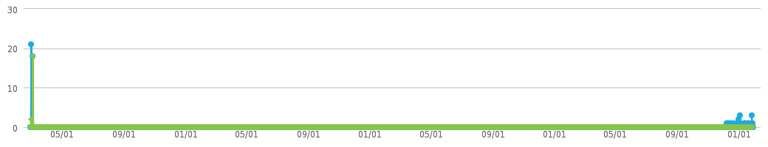
Visitas do inquérito
60
20
1
39
33.3%
Total de visitas
Respostas prontas
Respostas inacabadas
Apenas mostrando
Sucesso geral
Visitar História (2014/02/28 - 2014/03/03)
Total de visitas (60)
Respostas prontas (20)

Slide 4
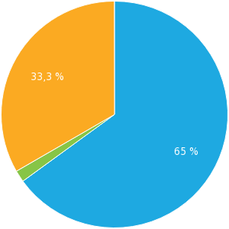
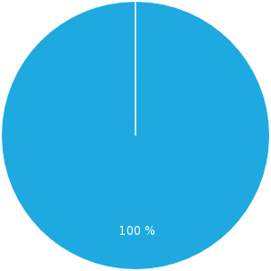
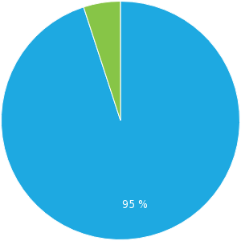
Total de Acessos
Visitar Fontes
O tempo médio de realização
Apenas mostrando (65 %)
Incompleto (1.7 %)
Concluído (33.3 %)
Link direto (100 %)
<1 min. (95 %)
>60 min. (5 %)

Slide 5
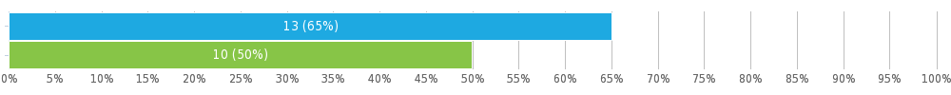
Como você usa o centro de informação?
Seleção múltipla, mais possíveis, respostas 20x, Não respondido 0x
Resposta | Respostas | Ratio
Como cidadão | 13 | 65%
Como turista | 10 | 50%

Slide 6
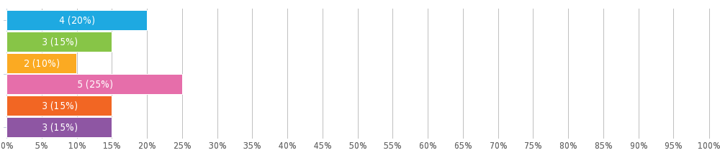
Por favor, indique sua faixa etária abaixo:
Seleção simples, respostas 20x, Não respondido 0x
Resposta | Respostas | Ratio
0-20 | 4 | 20%
21-30 | 3 | 15%
31-40 | 2 | 10%
41-50 | 5 | 25%
51-60 | 3 | 15%
61+ | 3 | 15%

Slide 7
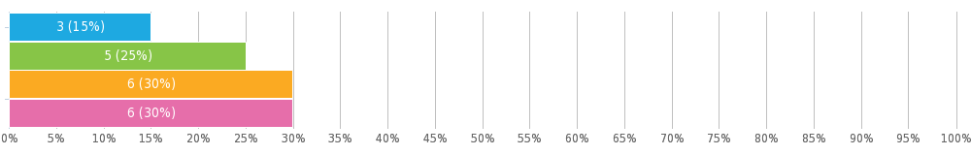
Com que frequência utiliza o centro de informação?
Seleção simples, respostas 20x, Não respondido 0x
Resposta | Respostas | Ratio
Mais de uma vez por mês | 3 | 15%
Mensalmente | 5 | 25%
Anualmente | 6 | 30%
Raramente | 6 | 30%

Slide 8
Porque visita o nosso centro de informação? 1/2
Seleção múltipla, mais possíveis, respostas 20x, Não respondido 0x
Resposta | Respostas | Ratio
Para encontrar informações sobre viagens locais e da região | 5 | 25%
Para encontrar informações sobre eventos culturais e sociais na região | 3 | 15%
Para aceder à internet | 9 | 45%
Para usar uma fotocopiadora | 11 | 55%
Para encontrar folhetos e lembranças | 11 | 55%
Para encontrar um city tour com comentários | 2 | 10%
Para comprar bilhetes para viagens ou eventos | 6 | 30%
Outro (especifique por favor) | 2 | 10%

Slide 9
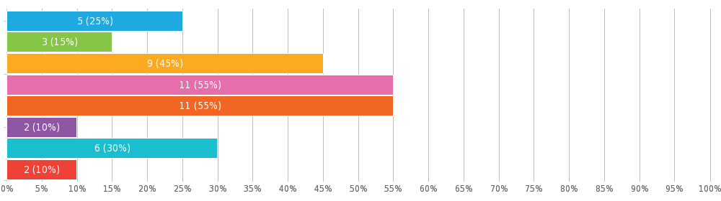
Porque visita o nosso centro de informação? 2/2

Slide 10
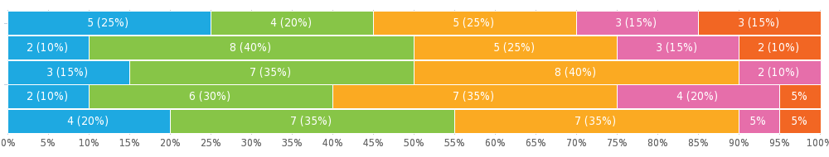
Quão satisfeito você estava com os seguintes serviços?
Matriz de seleção simples, respostas 20x, Não respondido 0x
 | Muito satisfeito | Satisfeito | Indiferente | Insatisfeito | Muito insatisfeito
Os serviços oferecidos | 5 | 4 | 5 | 3 | 3
A qualidade dos serviços prestados | 2 | 8 | 5 | 3 | 2
A velocidade de conexão à Internet | 3 | 7 | 8 | 2 | 0
O acesso, conforto e hospitalidade | 2 | 6 | 7 | 4 | 1
A qualidade do serviço prestado pela equipa | 4 | 7 | 7 | 1 | 1

Slide 11
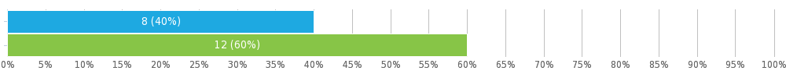
Será que o centro de informação tem o que você precisava?
Seleção simples, respostas 20x, Não respondido 0x
Resposta | Respostas | Ratio
Sim | 8 | 40%
Não | 12 | 60%

Slide 12
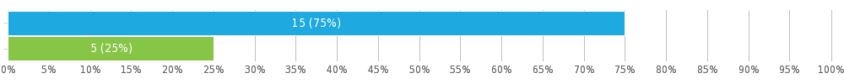
Você já visitou o site do centro de informações?
Seleção simples, respostas 20x, Não respondido 0x
Resposta | Respostas | Ratio
Sim | 15 | 75%
Não | 5 | 25%

Slide 13
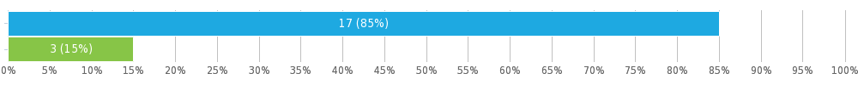
Encontrou tudo o que procurava no nosso site?
Seleção simples, respostas 20x, Não respondido 0x
Resposta | Respostas | Ratio
Sim | 17 | 85%
Não (por favor, diga-nos o que procurava) | 3 | 15%

Slide 14
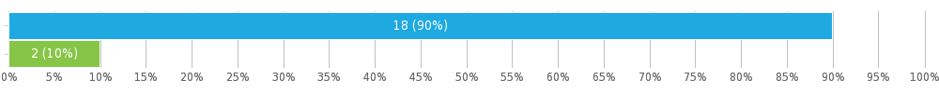
Você diria que o centro de informação foi útil ou importante para a sua visita?
Seleção simples, respostas 20x, Não respondido 0x
Resposta | Respostas | Ratio
Sim | 18 | 90%
Não (por favor, indique-nos os motivos) | 2 | 10%

Slide 15


Como você classificaria o nível global e a qualidade dos serviços prestados pelo centro de informação? 1/2
Classificação de estrelas, respostas 20x, Não respondido 0x
Resposta | Respostas | Ratio
10/10 | 3 | 15%
9/10 | 4 | 20%
8/10 | 3 | 15%
7/10 | 2 | 10%
6/10 | 0 | 0%
5/10 | 2 | 10%
4/10 | 3 | 15%
3/10 | 2 | 10%
2/10 | 1 | 5%
1/10 | 0 | 0%

Slide 16
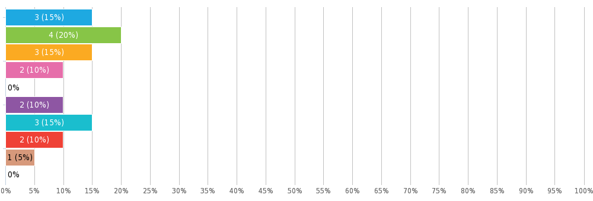
Como você classificaria o nível global e a qualidade dos serviços prestados pelo centro de informação? 2/2

